Slide 1


ΕΥΕλικτες μεθοδολογιες ανΑπτυξης λογισμικοΥ υπολογιστικΗς νΕφους
ΔΕ3: ΣυνεχΗς ΟλοκλΗρωση και ΕυΕλικτος Ελεγχος
Web Services
πανεπιστημιο μακεδονιασ | Κεντρο επιμορφωσησ και δια βιου μαθησησ | βασιλησ πετρου | TEST AUTOMATION LEAD

Slide 2
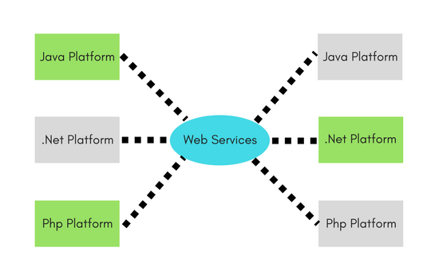
what are web services?
web service is a software system designed to support
machine-to-machine interaction over a network.
πανεπιστημιο μακεδονιασ | Κεντρο επιμορφωσησ και δια βιου μαθησησ | βασιλησ πετρου | TEST AUTOMATION LEAD

Slide 3

what are the types of web services?
SOAP & REST Web Services
πανεπιστημιο μακεδονιασ | Κεντρο επιμορφωσησ και δια βιου μαθησησ | βασιλησ πετρου | TEST AUTOMATION LEAD

Slide 4
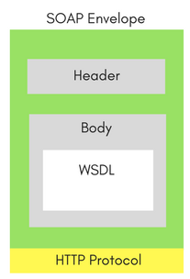
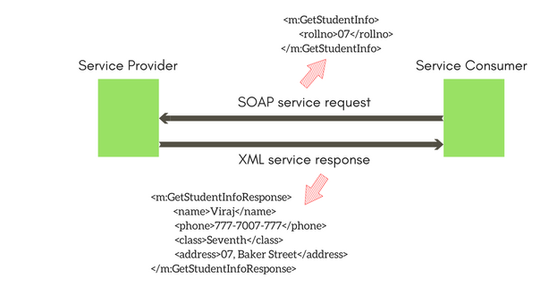
what are the SOAP Web Services?
Simple Object Access Protocol (SOAP) is an XML-based protocol.
the biggest advantage of using the SOAP Web Service is its own security.
SOAP provides an envelope to send a web services messages over the Internet, using the HTTP protocol.
πανεπιστημιο μακεδονιασ | Κεντρο επιμορφωσησ και δια βιου μαθησησ | βασιλησ πετρου | TEST AUTOMATION LEAD

Slide 5
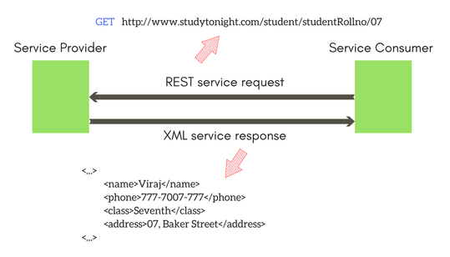
what are the REST Web Services?
Representational State Transfer (REST) is a style of software architecture
for creating web services using predefined operations GET POST PUT DELETE.
πανεπιστημιο μακεδονιασ | Κεντρο επιμορφωσησ και δια βιου μαθησησ | βασιλησ πετρου | TEST AUTOMATION LEAD

Slide 6
thank you
questions?
πανεπιστημιο μακεδονιασ | Κεντρο επιμορφωσησ και δια βιου μαθησησ | βασιλησ πετρου | TEST AUTOMATION LEAD

